Slide 1



Организация выпуска аграрных и грузовых дронов с винто-кольцевыми движителями
Рыбаков Дмитрий Владимирович
Севастопольский Гос. Университет
ОриеНТИр
предпринимателя

Slide 2

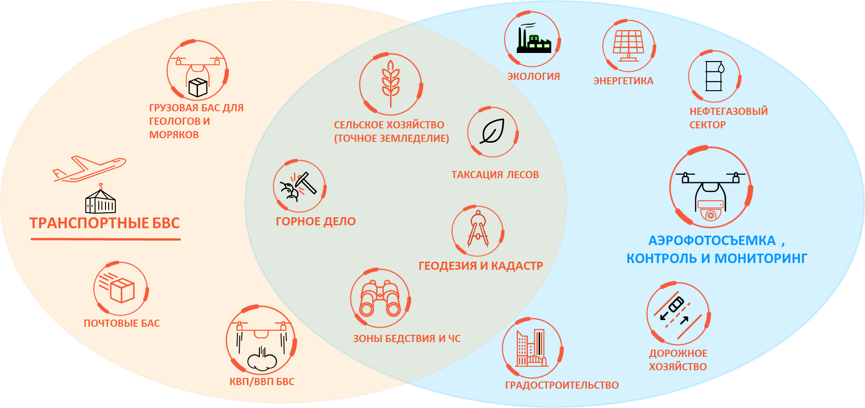
БАС как бизнес – разработка и применение

Slide 3
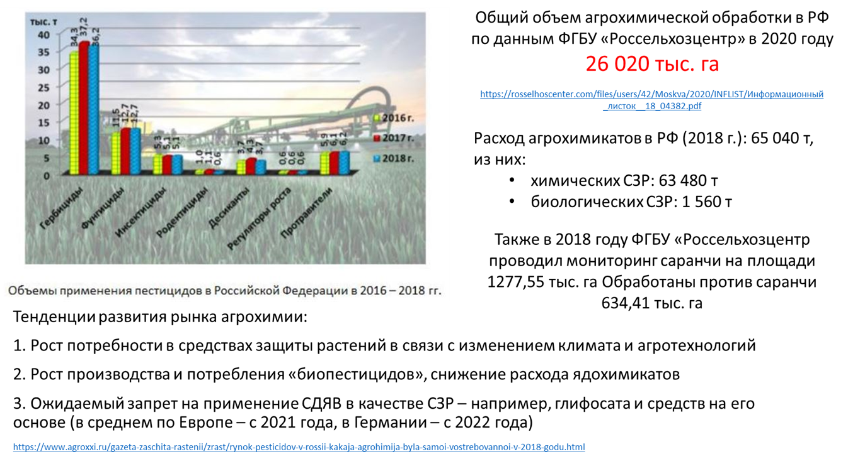
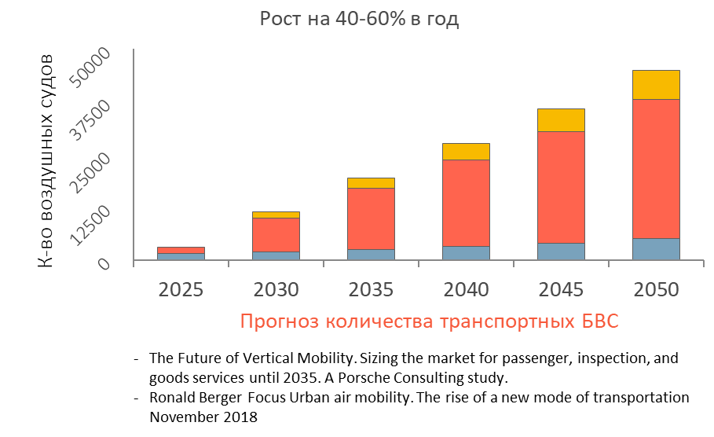
Перспективные рынки
Агроавиахимия
Аэрологистика

Slide 4
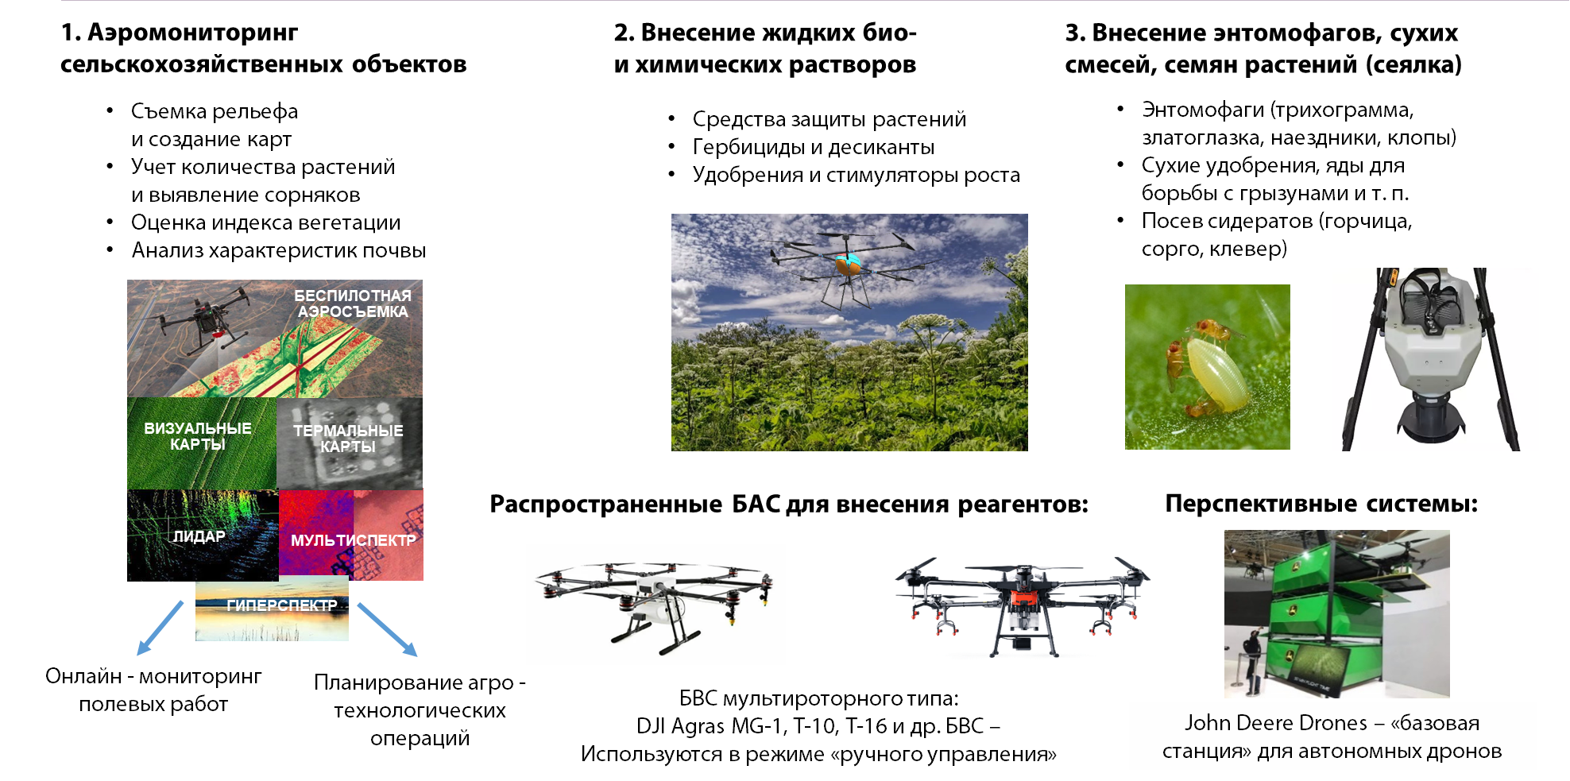
БАС в современном сельском хозяйстве

Slide 5
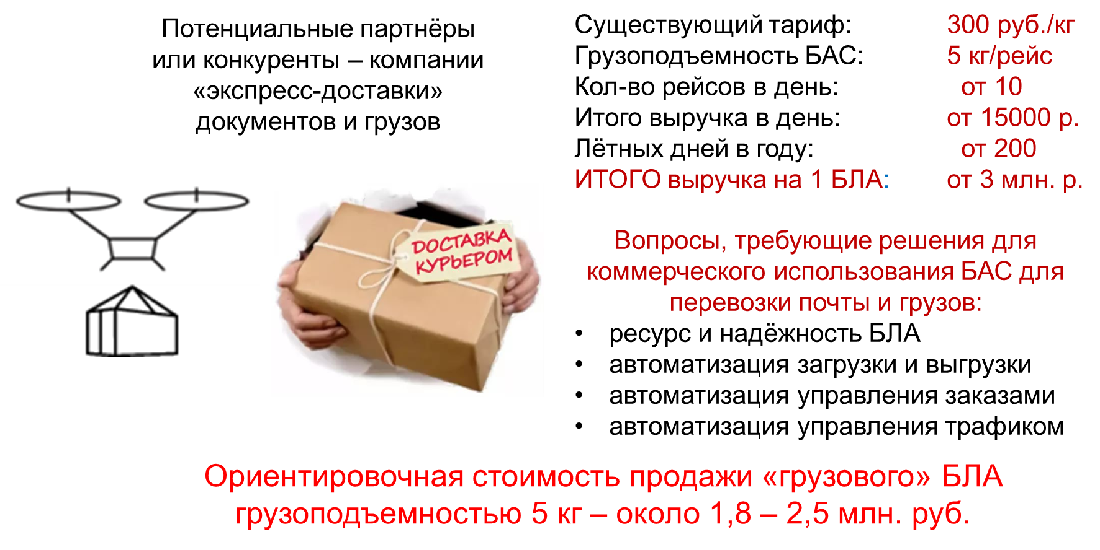
Беспилотные системы аэродоставки
или
?
БЕСПИЛОТНАЯ ДОСТАВКА

Slide 6
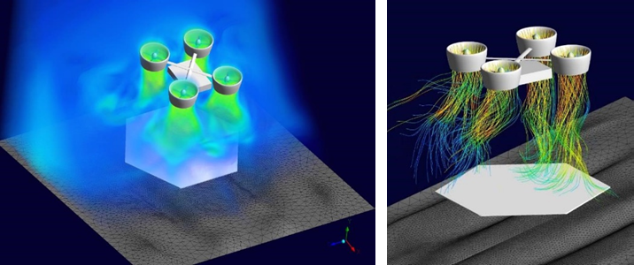
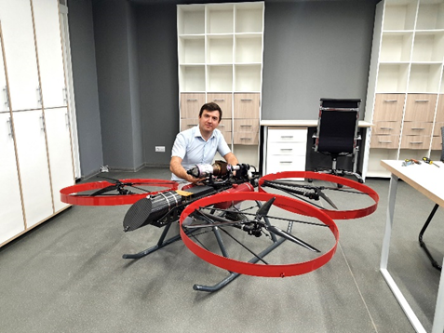
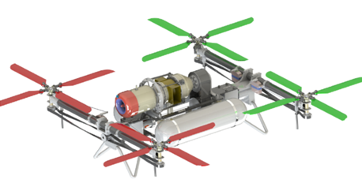
Разработки СевГУ – основа создания БАС

Slide 7
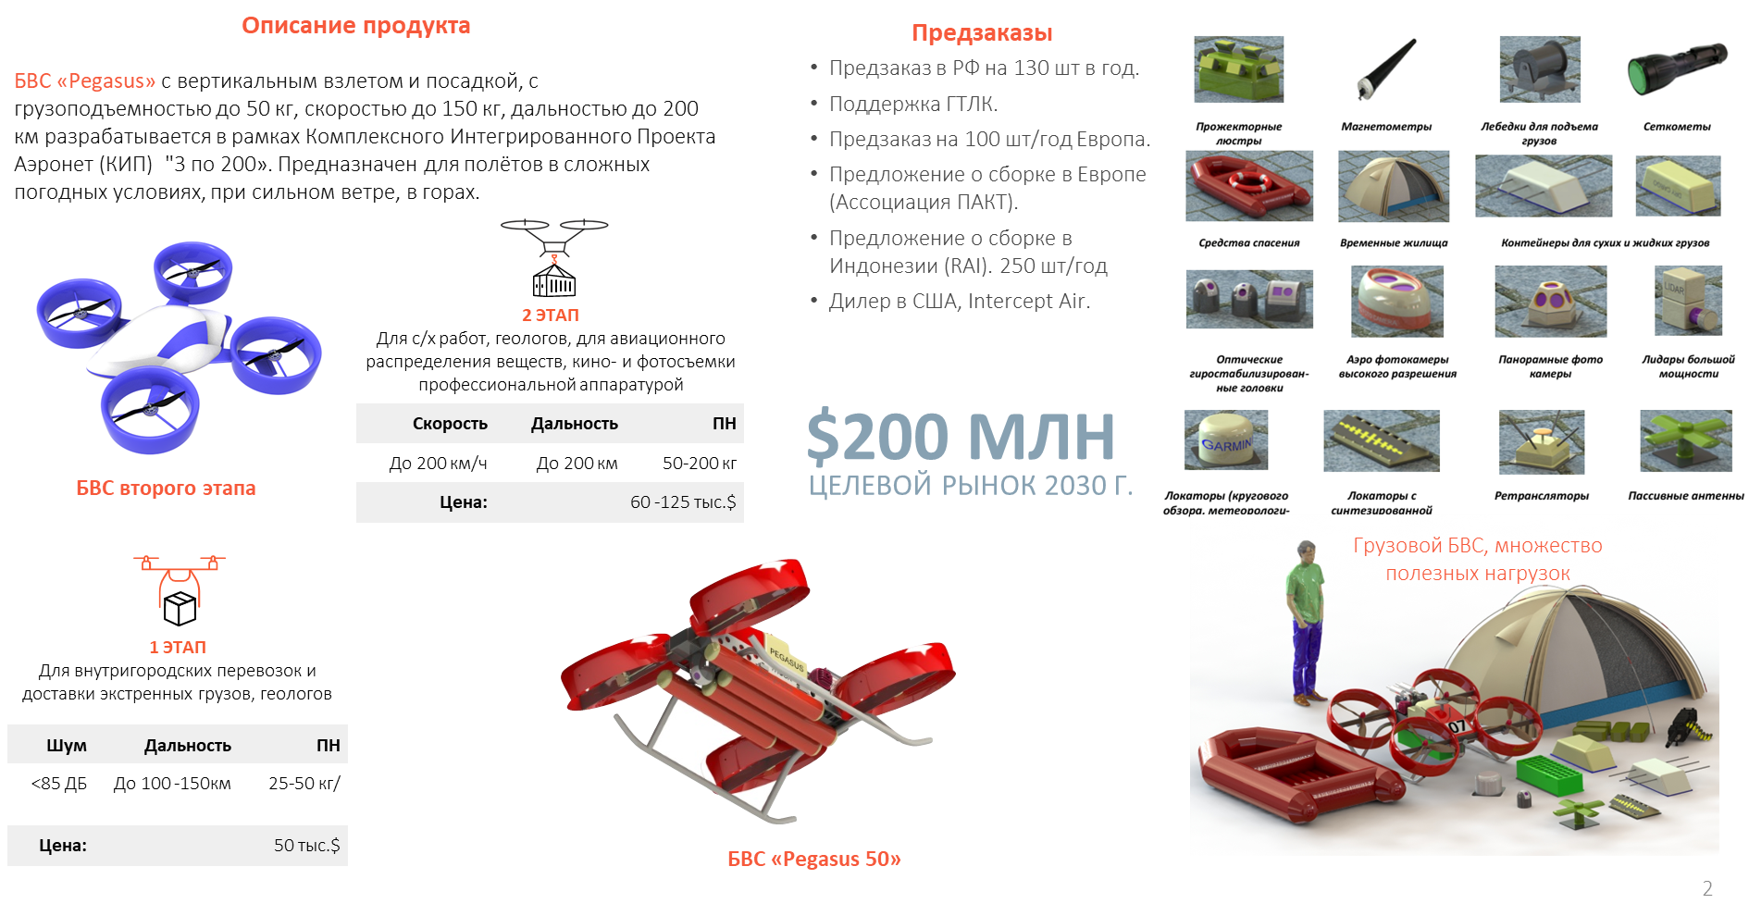
Проект Pegasus

Slide 8
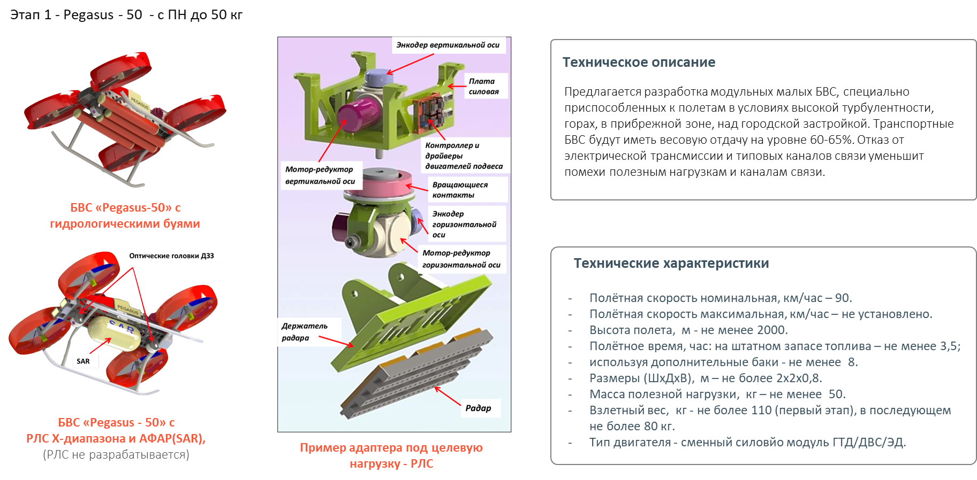
Проект Pegasus

Slide 9
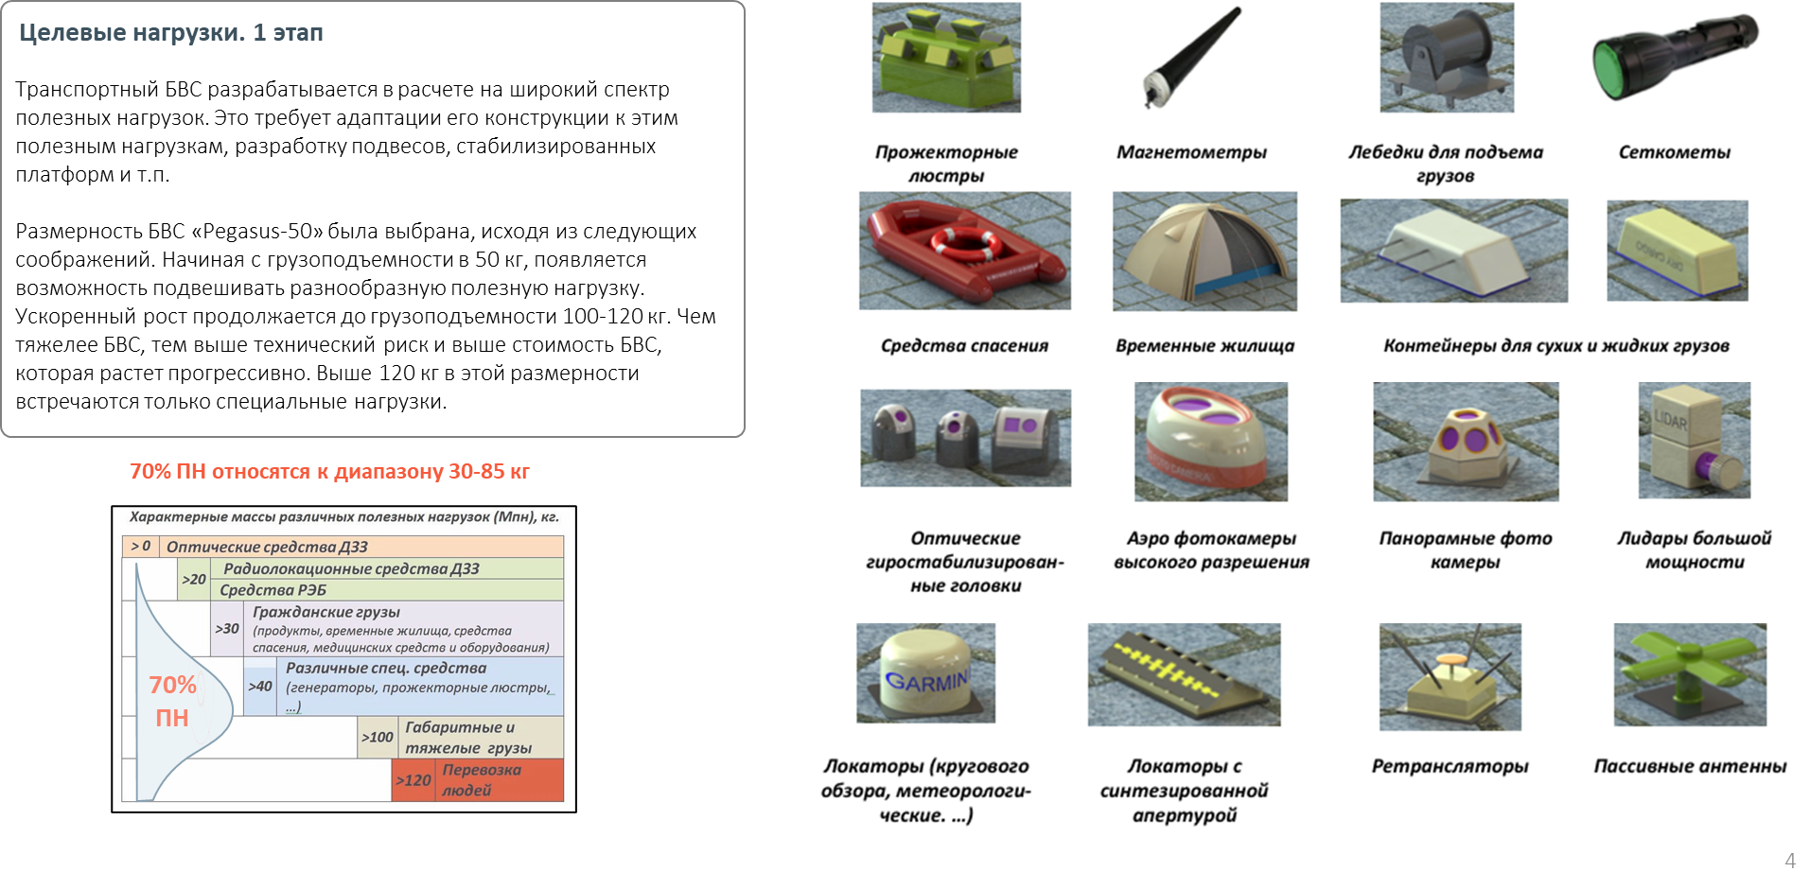
Проект Pegasus

Slide 10
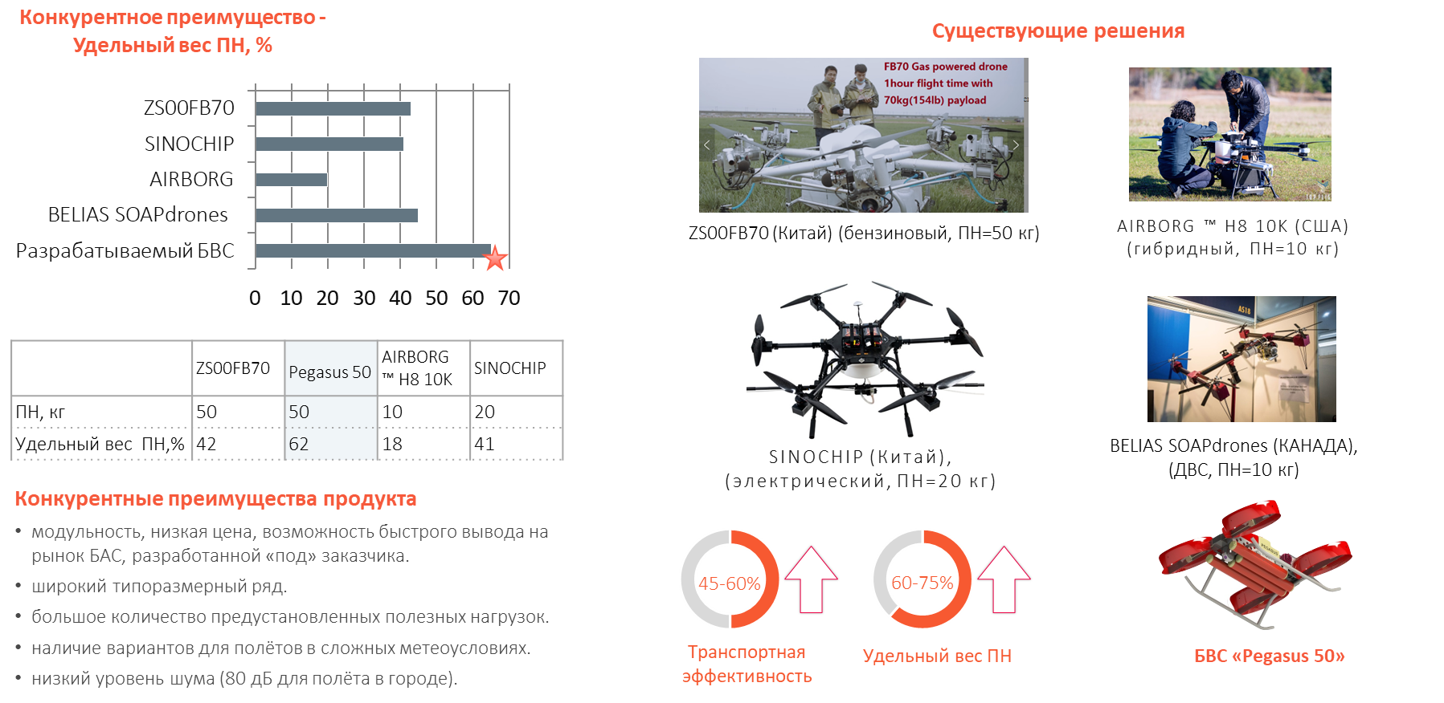
Проект Pegasus

Slide 11
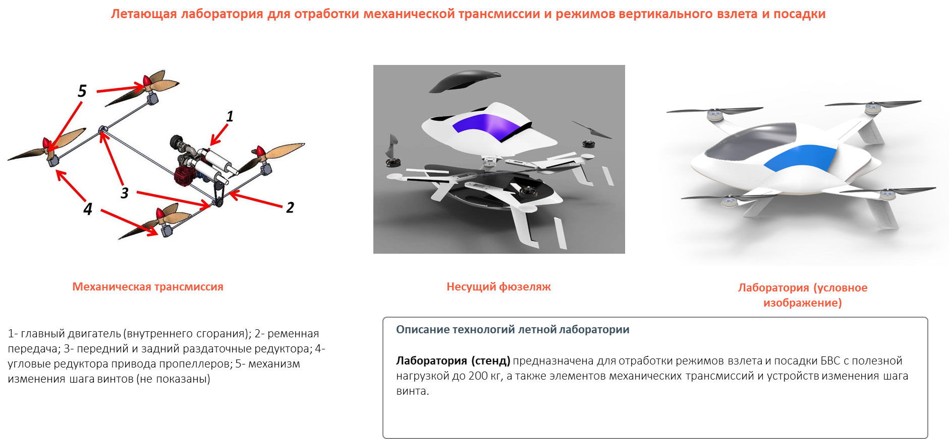
Планы развития

Slide 12
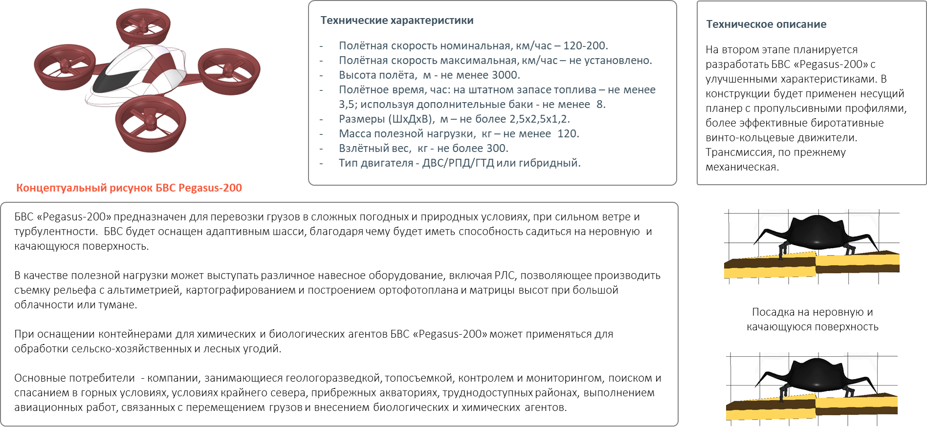
Планы развития

Slide 13
